Slide 1
Конспект НОД по развитию речи на тему: Дидактические упражнения: «Хоккей», «Кафе»
Выполнила: воспитатель старшей группы Детского сада №33 Глушкова Светлана Викторовна

Slide 2
Программное содержание
Образовательные задачи: владение речью, как средством общения и культуры.
Цель: Упражнять детей в умении различать и выполнять задания на пространственное перемещение предмета («Хоккей») ; вести диалог, употребляя общепринятые обращения к официанту («Кафе») .
Развивающие: развитие связной, грамматически правильной, диалогической речи.
Воспитательные: формирования общей культуры личности детей.
Предварительная работа: просмотреть мультфильм «Хоккей»
Словарная работа: проговорить слова «Хоккей», «Комментатор»
Материалы и оборудование: иллюстрации о Хоккей, аудио запись шум трибуны.
Раздаточный материал : белый лист бумаги с деланными воротами, шайбы из цветного картона, чашки и блюдца для кофе, сахар, сливки, молоко (муляжи)

Slide 3
Ход деятельности
Воспитатель: Ребята, сегодня у нас образовательная деятельность по развитию речи.
-Как вы думаете, что мы будем делать? (ответ детей: говорить, беседовать)
-Правильно, а еще мы посмотрим мультфильм и поиграем в интересную игру!
-Ребята, сейчас я вам загадаю загадку, а вы попробуйте отгадать, как будет называться мультфильм:
На ледяной площадке крик
К воротам рвётся ученик
Кричат все: «Шайба! » «Клюшка! » «Бей! »
Весёлая игра… (хоккей)
Воспитатель: Молодцы, ребята! Мультфильм, который мы
сейчас посмотрим, называется «Хоккей»

Slide 4
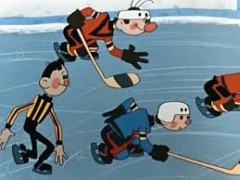
Просмотр мультфильма «Хоккей»
Воспитатель: Ребята, вам понравился мультфильм?
- О чем мультфильм? (ответы детей 2 -3).
-Расскажите, что вы узнали об этом виде спорта? (ответы детей 2-3)
- Какие вы молодцы! Вы так много знаете! А теперь мы поиграем в настольный хоккей.
-Я приглашаю вас сесть за столы, наши столы превратились в хоккейное поле.

Slide 5
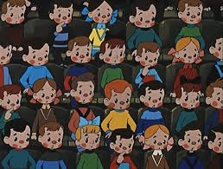
Дети садятся за столы, включается запись «Шум трибун».
Воспитатель: -Что вы слышите? (ответы детей: визг, крик, писк, топанье, хлопанье, свист)
-Кто этот шум создаёт? ( ответы детей: люди, дяденьки, фанаты)

Slide 6
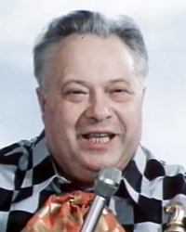
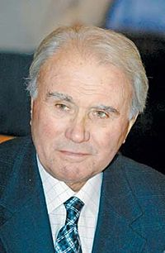
Включается запись «Голос комментатора»
-Ребята, как вы думаете, кто комментирует игру в хоккей? (ответы
детей: дяденька)
-Ребята, этот дяденька называется комментатор, он комментирует игру.
-А где находится комментатор во время хоккея? (ответы детей, если дети затрудняются, воспитатель помогает с ответом)
А вы знаете, в нашей стране есть легендарные комментаторы:
Николай Озеров
Владимир Маслаченко

Slide 7
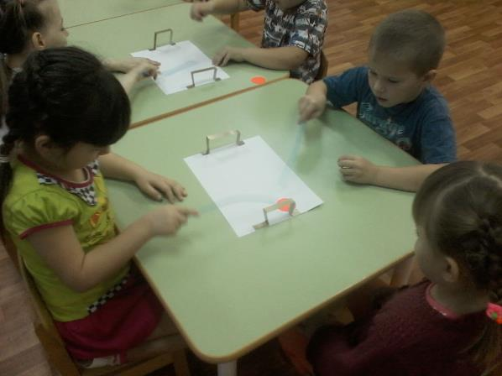
-А сейчас мы поиграем в настольный хоккей, и вы будете хоккеисты, перед каждым из вас лежит ледовое поле и шайба, а я буду комментатором радио и телевидения. Я комментирую игру, а вы выполняете то, что говорит комментатор. (На столах у детей листы белой бумаги и шайбы.)

Slide 8
-Итак, начинаем игру:
- Удар! Шайба летит в левый верхний угол (дети передвигают шайбу)
-Удар! И шайба в левом нижнем углу!
-Удар! Шайба в центре поля!
- В правом нижнем углу!
- В левом нижнем углу!
- Между верхним правым и нижним правым углами!
- между верхним левым и нижним левым углами!
- Вблизи от центра поля!
- Ура! Шайба в воротах! Итак, далее.
Воспитатель контролирует действия, берёт на заметку тех, кто ошибается, чтобы впоследствии позаниматься индивидуально.

Slide 9
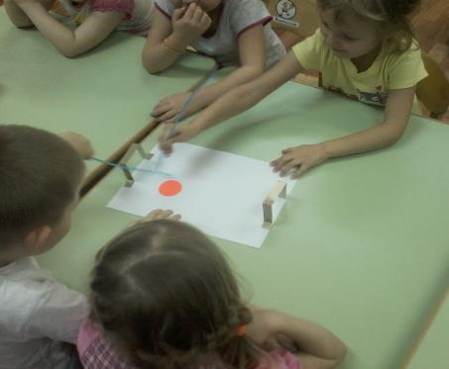
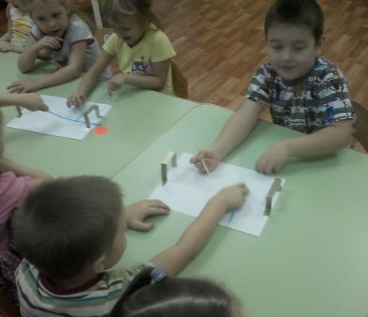

Slide 10
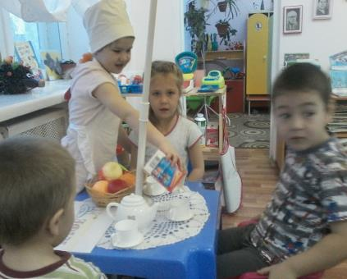
Воспитатель: Ребята, вы молодцы, как вы хорошо играете в хоккей!
А теперь давайте отдохнем.
Музыкальная физминутка «Топнем ножкой»
Воспитатель: - отдохнули все немножко и отправимся в дорожку.
Ребята, кем мы были? (ответы детей: хоккеистами)
-Правильно, а каждый хоккеист должен подкрепляться, чтобы силы не заканчивались, давайте посетим наше кафе
и выпить чашечку кофе. (заранее
выполнена сервировка столов).
Ребенок одевает форму официанта.
Приглашает детей за столы.
Звучит лёгкая музыка «релаксация».

Slide 11
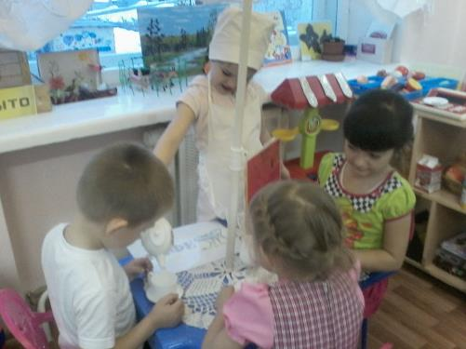
Воспитатель: - Сегодня есть горячий и холодный кофе, кофе с
молоком, кофе с сахаром, кофе со сливками, кофе чёрный. Словом,
кофе на любой вкус!
- Кому что приготовить? (на подносе кофейные чашки)
Дети по очереди заказывают себе кофе. Употребляют слова: будьте
добры, пожалуйста, спасибо, очень вкусно, ухаживают за девочками и т. д.
Повторить упражнение 8-10 раз.
(воспитатель помогает правильно
произносить слова:
кофе с сахаром и т. д.)

Slide 12
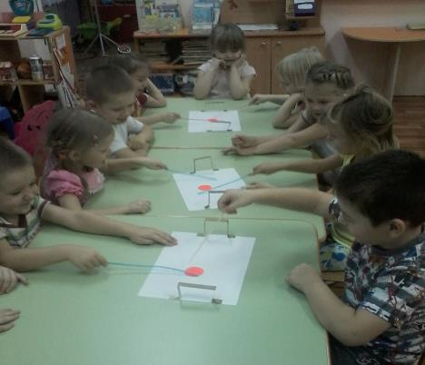
Звучит музыка «Трус не играет в хоккей». Ребенок снимает фартук и возвращается на свое хоккейное поле.
Воспитатель: Продолжаем репортаж с хоккейного поля!
Даёт несколько команд используя слова : около, между, в центре и т. д.
Воспитатель обращает внимание на осанку: ноги стоят, руки лежат, локти у края, а спина прямая. Далее воспитатель передаёт роль комментатора ребёнку,
затем второму, третьему и т. д.
(дети отвечают с места).
Воспитатель следит за
использованием детьми
слов обозначающих
пространственные отношения.

Slide 13
Воспитатель: На словах «Шайба в воротах» заканчиваем игру.
-Вот и закончился наш хоккейный матч. Все болельщики покидают
трибуны, а хоккеисты идут отдыхать.
Ребята давайте, сыграем в игру закончи предложения
«Хоккеисты гоняют шайбу, а футболисты? » – Футболисты….
«Фигуристы катаются на коньках, а лыжники? »- Лыжники… .
«Парашютисты прыгают с парашютом, а аквалангисты? »- Аквалангисты … .
«С горы катишься на санках, а на гору? »- На гору…
«Плавание, хоккей, футбол, гимнастика – это…. (виды спорта)
Воспитатель: следит, чтобы ответы были полными.

Slide 14
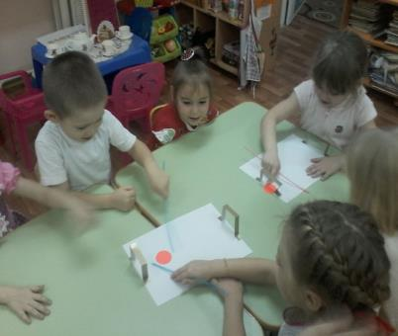
Подводим итог занятия:
• О чём мы сегодня говорили? (Хоккей)
• Вам понравилось быть хоккеистами? (Да)
•А отдыхать в кафе? (Да)
• Какое задание показалось вам самым интересным?
• А чем вас угощали в кафе? (Кофе со сливками, кофе черное и.т.д.)
- Какие вы, ребята, молодцы! Отлично играли в хоккей!

